Slide 1

PROGRAMACIÓN AVANZADA
Clase#3

Slide 2
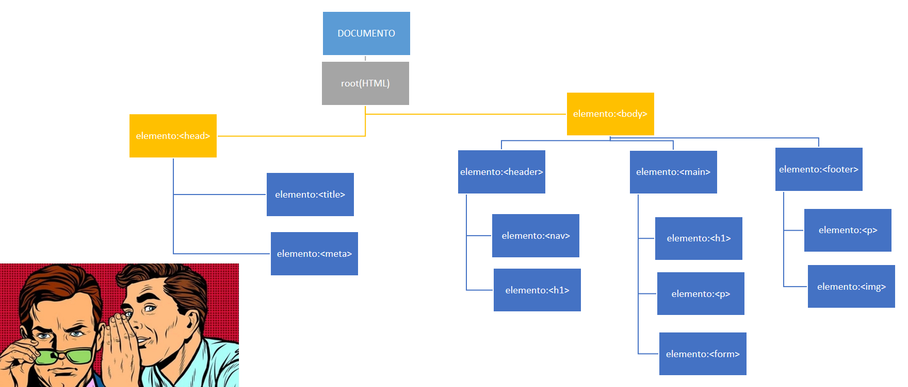
¿QUÉ ES EL DOM?
El Document Object Model, es el conjunto de etiquetas, atributos y estilos que definen y construyen por completo nuestra página web:

Slide 3
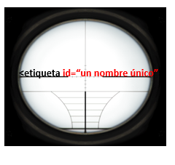
¿CÓMO MODIFICAMOS EL DOM?
JavaScript nos ofrece diferentes funciones especiales y métodos propios para acceder y configurar cualquier elemento de nuestro DOM, uno de los mas utilizados es el método de acceder al elemento mediante el id de la etiqueta
“La idea principal es crear una referencia en JavaScript del
Elemento HTML que necesitamos controlar”
let elemento= document.getElementById(‘id de la etiqueta’);

Slide 4



¿CÓMO MODIFICAMOS EL DOM?
La forma mas común de asociar una etiqueta HTML con una variable de JavaScript, es mediante el id de una etiqueta y el DOM:
id=“nombre”
document.getElementById(‘nombre’);
DOM

Slide 5


¿CÓMO MODIFICAMOS EL TEXTO DE UNA ETIQUETA?
El atributo textContent de toda etiqueta HTML referenciada en JavaScript, nos permitirá alterar a nuestro antojo el valor del texto almacenado dentro de esta:
let referencia= document.getElementById(‘nombre’);
refrencia.textContent=‘nuevo texto’

Slide 6
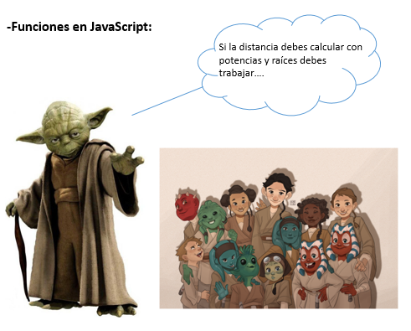
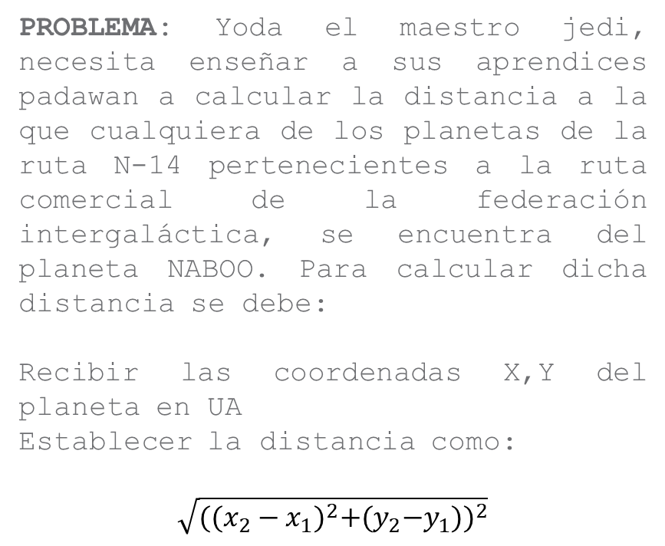
REPASEMOS JAVASCRIPT
PROBLEMA: Yoda el maestro jedi, necesita enseñar a sus aprendices padawan a calcular la distancia a la que cualquiera de los planetas de la ruta N-14 pertenecientes a la ruta comercial de la federación intergaláctica, se encuentra del planeta NABOO. Para calcular dicha distancia se debe:
Recibir las coordenadas X,Y del planeta en UA
Establecer la distancia como:
$$\sqrt{{((x_{2}−x_{1})}^{2}+{{(y}_{2}−y_{1}))}^{2}}$$

Slide 7
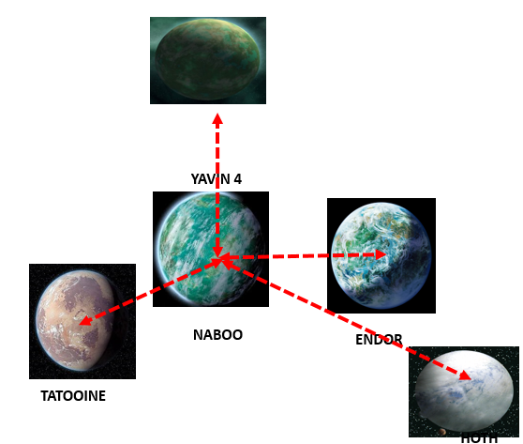
REPASEMOS JAVASCRIPT
Planeta | CoordenadaX | Coordenada y
Hoth | 70 | -50
Yavin4 | 0 | 40
Tatooine | -10 | -10
Endor | 50 | 0

Slide 8
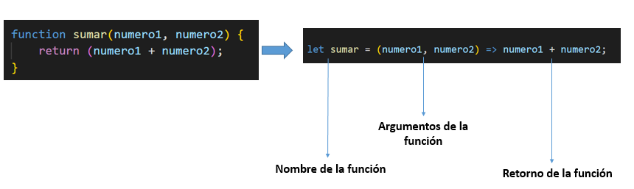
REPASEMOS JAVASCRIPT
-Funciones de flecha en JavaScript:

Slide 9
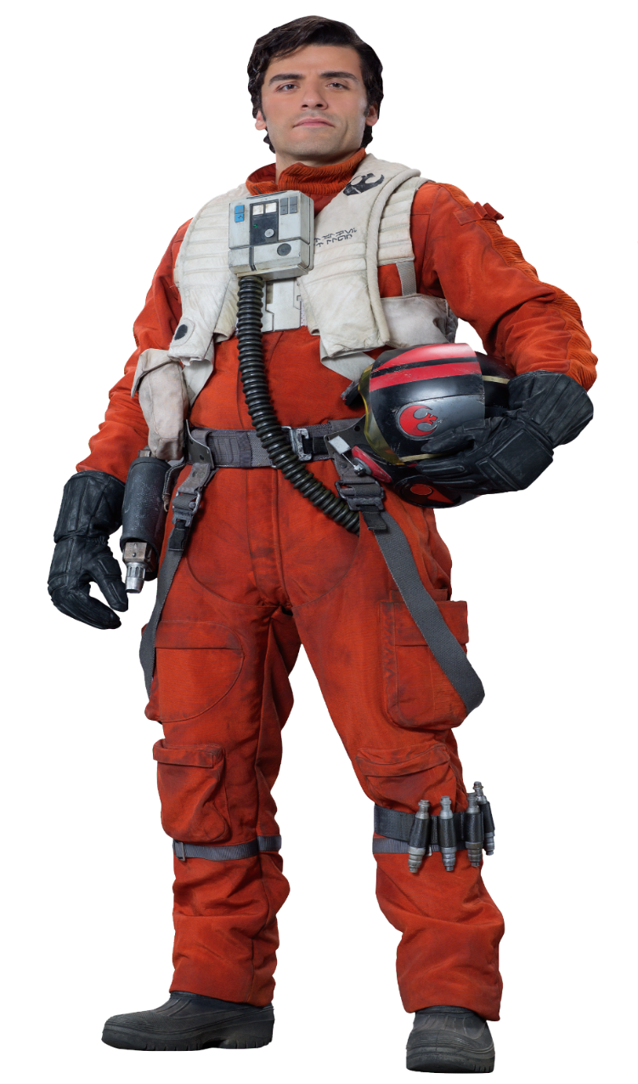
REPASEMOS JAVASCRIPT-RETO
Aconsejo revisar el método Split()
PROBLEMA: Obi-Wan Kenobi, necesita clasificar diferentes códigos de acceso a las naves de guerra los cuáles reposan en la base de datos central, para ello debe programar una función de flecha que permita recibir la palabra clave de cada nave y separar imprimiendo solo el nombre del piloto asignado a cada nave.
Tenga en cuenta que el formato de todos los datos es el siguiente:
ARQ2555: Sara Bel-Sun
ARQ2556: Nodin Chavdri
ARQ2557: Finn

